Slide 1
Нравственно-патриотическое воспитание детей посредством игр
Сделала воспитатель старшей группы
Куприянова И.Н.

Slide 2
Проблема нравственного воспитания детей дошкольного возраста актуальна в сложившейся ситуации в современном обществе. Возникшая бездуховность, обусловленная отчуждением человека от культуры, как способа сохранения и передачи ценностей своего народа, ведут к изменению понимания добра и зла у подрастающего поколения и ставят общество перед опасностью моральной деградации. Современные дети мало знают о культурных традициях своего народа, часто проявляют равнодушие к близким людям, сверстникам.
У детей недостаточно знаний о своей семье, близких людях, многие не знают домашний адрес, свой день рождения, имя, отчество родителей, профессии родителей, затрудняются ответить на вопросы, касающиеся родного города, своей страны.
Чтобы человек действительно чтил память предков, уважал Отечество, чувствовал ответственность за свою Родину, его надо таким воспитать. Среда, образ жизни в семье, отношения в детском коллективе – все это формирует чувство любви и отношение к тому месту, где ребенок живет.

Slide 3
Ведущий вид деятельности в дошкольном возрасте – игра, и в то же время игра – мощное средство коррекции поведения детей, формирования взаимоотношений, воспитания нравственно-волевых качеств.
«Игра — это огромное окно, через которое в духовный
мир ребенка вливается живительный поток представлений,
понятий об окружающем мире.
Игра — это искра, зажигающая поток пытливости и
любознательности».
В. А. Сухомлинский

Slide 4
Игра используется как одна из активных форм работы по данному направлению, ведь любые, без исключения, виды детских игр подходят для реализации задач патриотического воспитания, помогают привить уважительное отношение к историческим и культурным ценностям родной страны.

Slide 5
Игры приветствия
Виды игр:

Slide 6
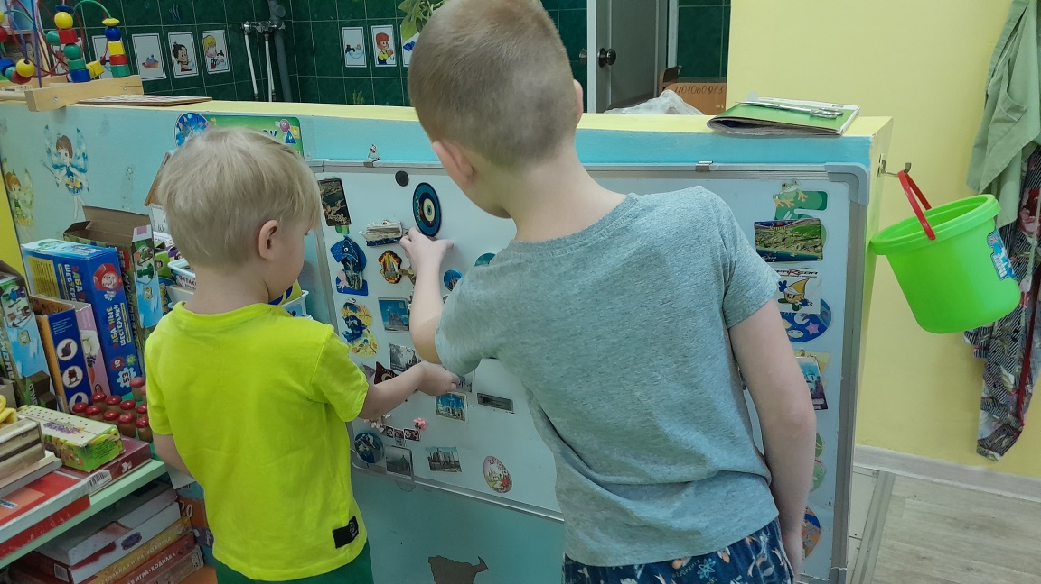
Дидактические игры с предметами

Slide 7
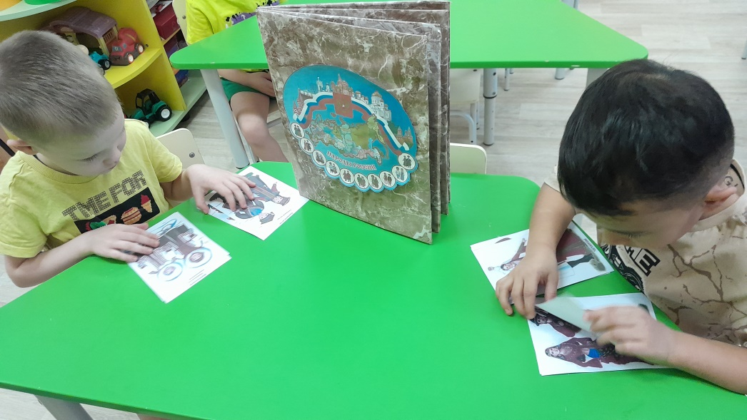
Настольно - печатные дидактические игры

Slide 8
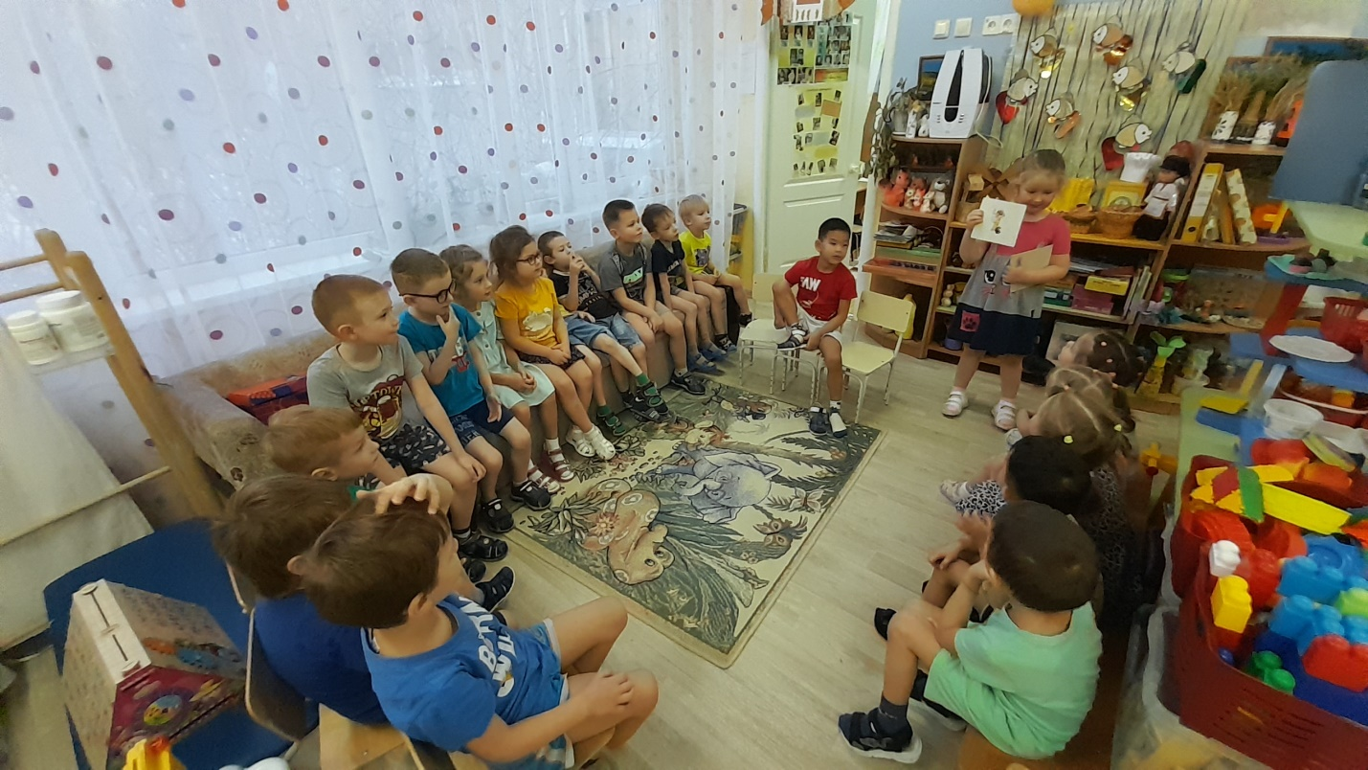
Словесные игры

Slide 9
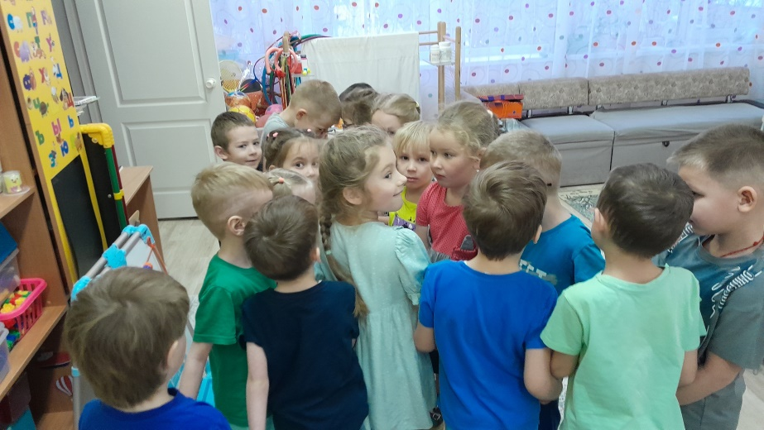
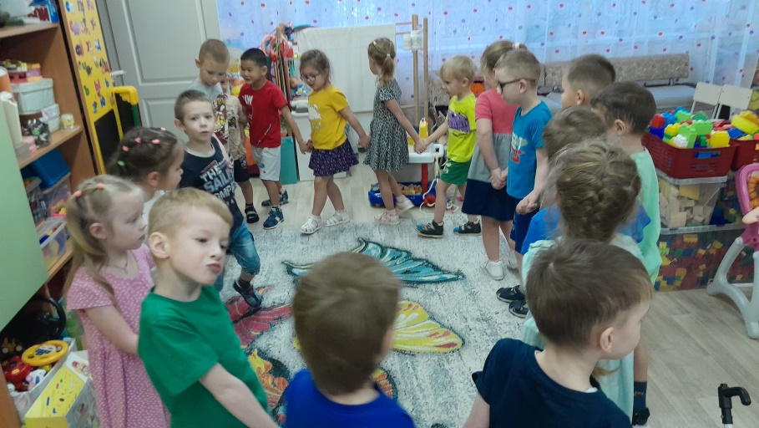
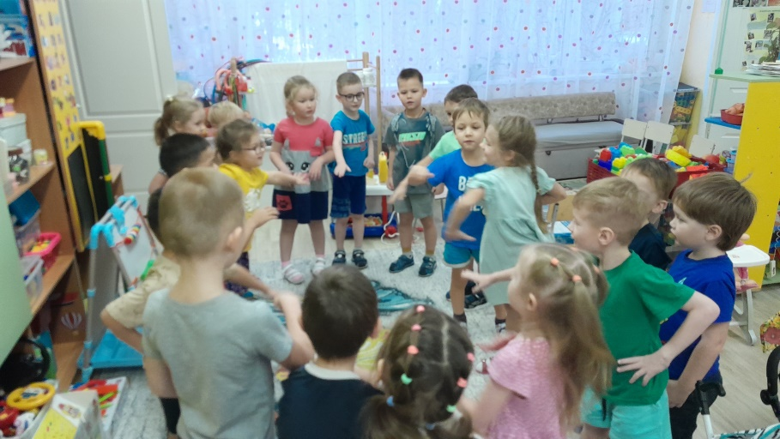
Народные и хороводные игры

Slide 10
Театрализованные игры и игры-драматизации

Slide 11
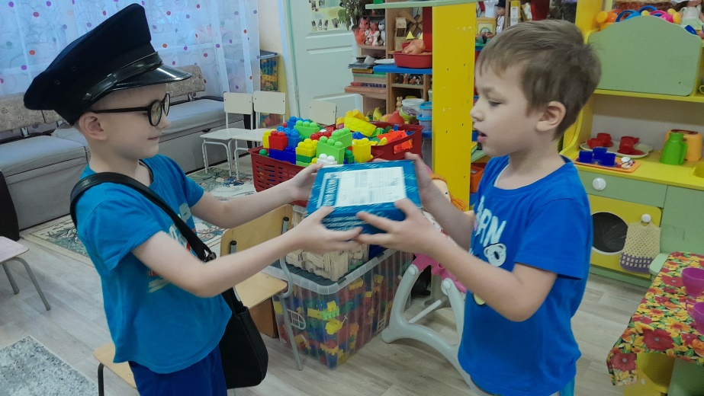
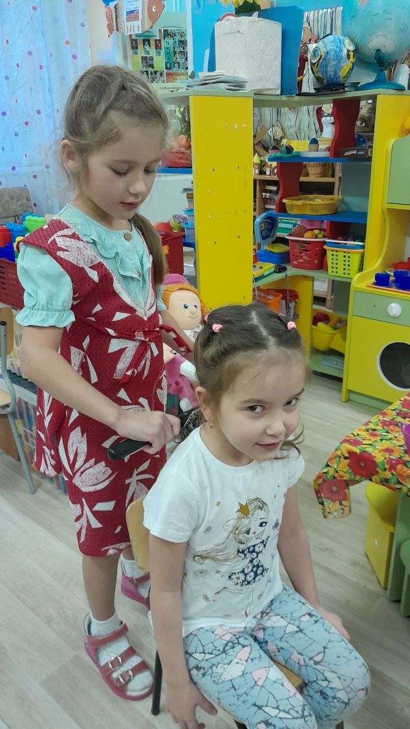
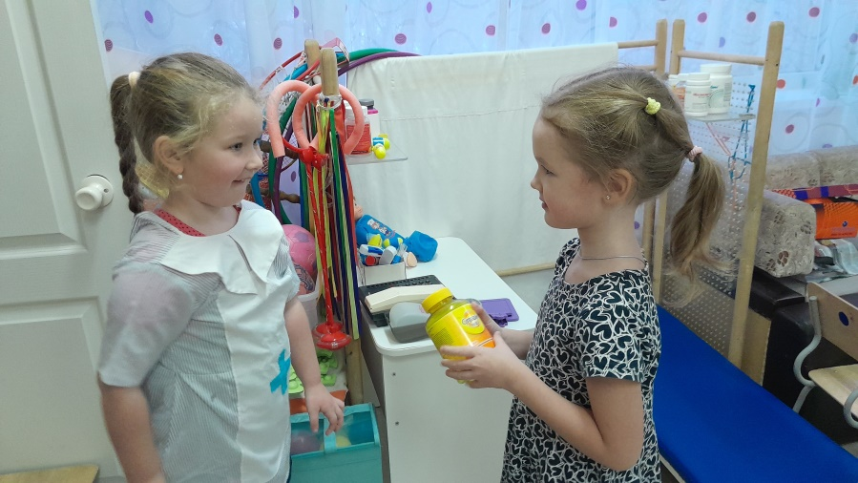
Сюжетно-ролевые игры

Slide 12
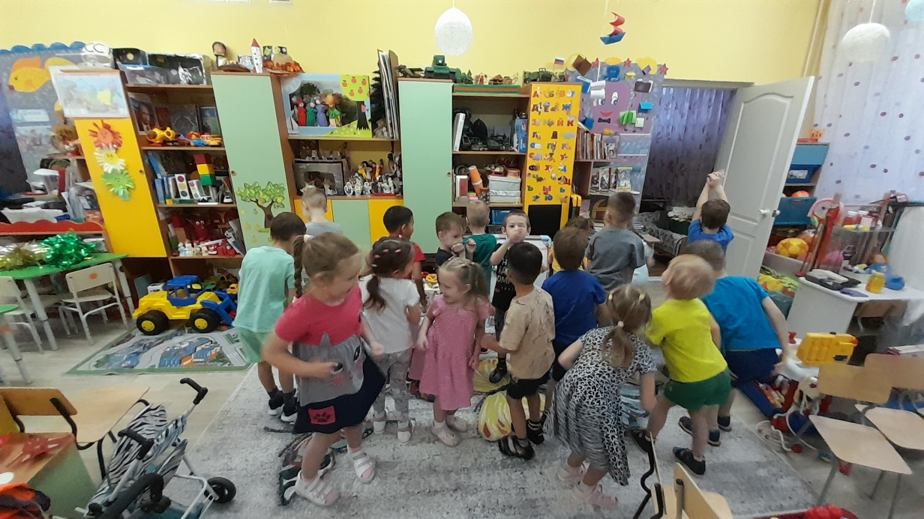
Подвижные игры

Slide 13
Спасибо за внимание!

